Slide 1
NOVEDADES RELATIVAS A AUDITORÍA DE PROYECTOS DE INVESTIGACIÓN

Slide 2
AUDIEST AUDITORES
Experiencia trabajando con 25 Universidades públicas en la actualidad.
Oficina en Murcia y Almería.
Proceso de integración en firma nacional con 15 oficinas en España.

Slide 3
PLAZOS Y PROGRAMACIÓN DE JUSTIFICACIONES
SITUACIÓN GENERAL DE LAS UNIVERSIDADES
Tendencia hacia justificar con una mayor antelación cada año.

Slide 4
PID2022: Vuelta a tiempos anteriores a PID 2019.

Slide 5
PID2022: Reducción a una única justificación para el total del proyecto.

Slide 6
PID 2022: Análisis de riesgos en función del beneficiario y extrapolación de errores.

Slide 7
PID 2022: Análisis de riesgos en función del beneficiario y extrapolación de errores.

Slide 8
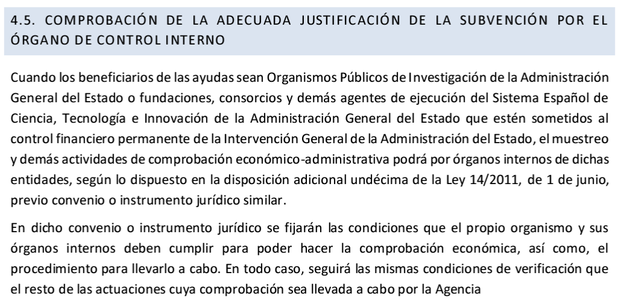
DELEGACIÓN FUNCIONES ÓRGANOS DE CONTROL INTERNO

Slide 9
DELEGACIÓN FUNCIONES ÓRGANOS DE CONTROL INTERNO

Slide 10
DUDA PLANTEADA POR UNA ENTIDAD: Para determinados proyectos necesitamos calcular el coste hora en base a las horas efectivas de trabajo del personal en el año en el que se ejecuta el trabajo. Dichas horas difieren en años sucesivos al variar el calendario laboral. ¿Existe algún documento que permita utilizar el mismo número de horas a efectos del cálculo del coste hora indistintamente del año en el que nos encontremos?

Slide 11
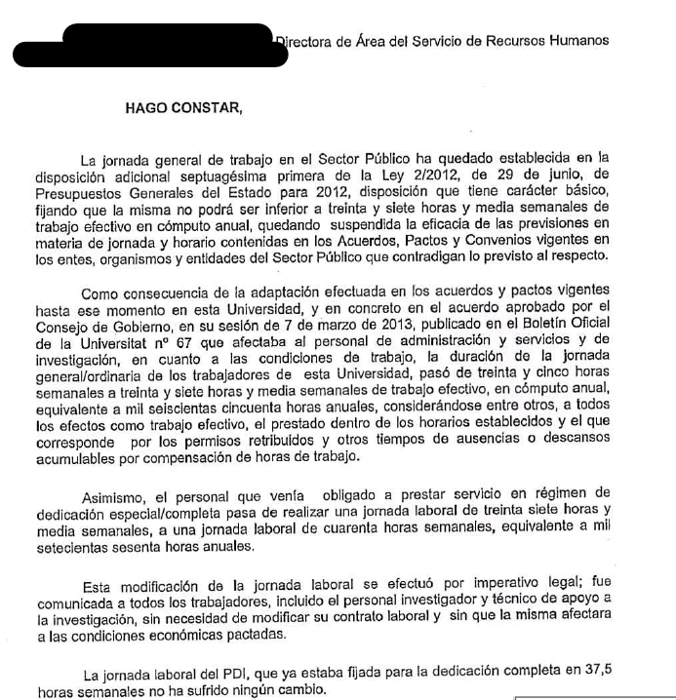

Slide 12
Aspectos Clave de las Principales Líneas de Financiación

Slide 13
Criterios para Gasto de Personal:
Consideración de plazos de certificación
Verificación de fechas de pago de seguridad social
Cambios Clave en la Última Convocatoria:
Eliminación de la imputación de Personal por coste hora
Imputación de Viajes como porcentaje fijo sobre el coste de Personal
Uso de amortización para el cálculo de Equipamientos
Criterios para Gasto de Equipamiento:
Revisión de amortización
Confirmación de inventario en la entidad beneficiaria
Criterios para Gasto de Expertos Externos:
Viajes de personal externo justificados como "External expertise"
Validación de viajes fuera del área del programa

Slide 14
Requisitos Generales
Aspectos Clave:
Uso de muestra de gastos para auditoría
Cálculo de coste hora (1720 horas)
Control de Gastos y Publicidad
Verificación de Cálculos:
Amortización de material
Alta de inmovilizado y normativa de publicidad

Slide 15
Control de Ejecución:
Cumplimiento del 50% de Ejecución
Costes de Personal e Indirectos:
Límite de retribuciones según convenio y salario mínimo
Control de facturación y pagos en periodo de ejecución
Verificación del Personal y Cofinanciación
Asignación de Personal:
Confirmación de integración en el proyecto
Memorias con importes anualizados
Cofinanciación:
Verificación en la Base de Datos Nacional de Subvenciones
Documentación con estampillado y mención al órgano financiador
Proyectos QUALIFICA
Incentivos para obtener acreditaciones y ayudas (Severo Ochoa, María de Maeztu)
Necesidad de evaluación para evitar exclusión por incumplimiento

Slide 16
AEI – Generalidades
Facturación y Pago de Auditoría:
Recomendación de emisión y pago en plazo de tres meses.
CPP: Introducción de Gastos en Anualidades Diferentes:
Se permite incluir un gasto de una anualidad en la justificación de la anualidad siguiente, como resultado de una consulta a la AEI.
CPP: Cambios en el Personal Asignado:
Cambios de personal están permitidos sin modificar la ayuda, siempre que el nuevo personal pertenezca a la misma entidad y tenga formación igual o superior.
Condición: Las horas de trabajo deben dedicarse exclusivamente al proyecto.
Límites en Proyectos Específicos (CPP):
Límite general de coste por hora: 50 euros.
Ejemplo de Flexibilidad: Si se aprueba un coste inferior (25 euros/hora) y la justificación muestra un coste de 35 euros/hora, se aceptará siempre que no exceda el límite de 50 euros.
CPP: Modificaciones entre Costes Directos:
La cuantía aprobada para los costes directos se puede redirigir a cualquier gasto elegible dentro de esta categoría sin necesidad de solicitud de modificación.

Slide 17
Particularidades en los Indirectos por Proyecto
Tipos Fijos
Coste variable
PDC 2021, PDC 2022, TED2021, y PLEC2022*: Tipo fijo de 15% sobre los gastos directos
CPP2022*: Tipo fijo de 25% sobre los gastos directos
PLEC2021 y CPP2021:
Teniendo en cuenta un límite del 25% del gasto de mano de obra del proyecto por anualidad y entidad.
PCI2021 y 2022:
Se determinan en la resolución de concesión y se calcularán como un porcentaje sobre los gastos directos válidos del proyecto.
No subvencionables
PCI 2020, EUR 2020 y 2022, EIN 2020 y ECT2020

Slide 18
Costes Directos Elegibles por Proyecto y Anualidad
Proyectos PDC, TED y PCI (2020-2022):
Proyectos PLEC y CPP (2021-2022):
Gastos de Personal
Movilidad
Adquisición de Material Científico-Técnico
Alquiler y Mantenimiento de Instrumental
Material Fungible
Auditoría
Subcontratación
Otros Gastos
Gastos de Personal
Movilidad
Adquisición y Amortización de equipos
Auditoría
Subcontratación
Contratos y Asistencias Técnicas
Proyectos EUR y ECT (2020 y 2022):
EUR2020
Personal
Locomoción
Material inventariable
Material Fungible
EUR 2022 (adicional)
Contratos y consultorías
ECT
Personal
Subcontratación
Viajes
Organización de Jornadas
Herramientas y Gestión

Slide 19
OTRAS SUBVENCIONES CON FONDOS PRTR
MINISTERIO DE AGRICULTURA, PESCA Y ALIMENTACIÓN (MAPA)
GASTOS SUBVENCIONABLES
PERSONAL
VIAJES Y DIETAS
EQUIPOS
SUBCONTRATACIÓN
INDIRECTOS: Tipo fijo, 20% costes directos
PLANES COMPLEMENTARIOS
15 Comunidades Autónomas
GASTOS SUBVENCIONABLES
PERSONAL
EQUIPAMIENTO
OBRAS CIVILES
INDIRECTOS: Tipo fijo, hasta un 15% costes directos

Slide 20
PUBLICIDAD

